Slide 1
Gestion des volumes de stockage

Slide 2
Objectifs
Ajouter un volume de stockage
Notes:
A mettre à jour

Slide 3
Ajouter un volume de stockage

Slide 4
Les questions à se poser:
De combien de stockage avez-vous besoin (taille du disque en Go) ?
Après l’avoir attaché, quel nom récupère t-il ?
• dénomination /dev/sda, /dev/sdb, etc. sera utilisée.
• dans d'autres cas (tels que les disques virtuels), ce sera différent, comme /dev/vda, /dev/xda et éventuellement d'autres.
• Le schéma de nommage se termine généralement par une lettre, incrémentant jusqu'à la lettre suivante avec chaque disque supplémentaire
• Comment voulez-vous que le périphérique de stockage soit formaté ?
• Ext4 est couramment utilisé mais il en existe d’autres (XFS, ZFS …)
• Où voulez-vous qu'il soit monté ?
• Choisir un répertoire de votre système de fichier où sera attaché votre disque

Slide 5
Les commandes à utiliser pour monter un disque:
fdisk–l # affiche la liste des périphériques montées sur le système (utiliser avec les privilèges root)
Ajouter un disque physique ou virtuel et relancer la commande
dmesg --follow # permet d’avoir une notification lorsqu’on attache un nouveau périphérique au système
lsbsk # permet de voir des périphériques sans avoir besoin de taper sudo

Slide 6
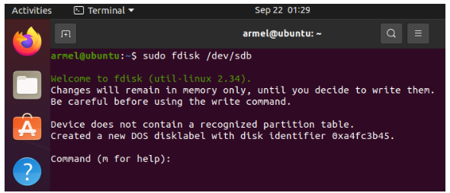
Partitionner le disque
Lancer la commande:
• fdisk /dev/sdb (nom de votre nouveau périphérique)
• m affiche l’aide
• Sélectionner « g »
• Taper « n »
• Choisir le numéro de votre partition (1-128)
• Choisir la taille de votre premier secteur
• Choisir la taille de votre dernier secteur par exemple +20G
• appuyer sur « w » pour valider les modifications
• Vérifier avec fdisk–l # dev /sdb1 2048 2097118 2095071 1023M Linux filesystem

Slide 7
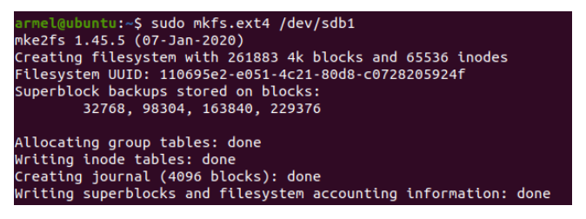
Formatage de la partition
sudo mkfs.nom_du_système_de_fichier <nouvelle_partition>
sudo mkfs.ext4 /dev/sdb1

Slide 8
Monter et démonter une partition
• Les points de montage par défaut :
• /mnt # pour monter des disques supplémentaires ou temporaires, disques virtuels et le stockage en réseau
• /media # pour monter des disques amovides, lecteurs CD-ROM etc…
• Les points de montage par défaut :
mount < nouvelle_partition> < dossier_cible>
exemple : sudo mount /dev/sdb1 /mnt/vol1 ou sudo mount /dev/sdb1 -t ext4 /mnt/vol1 ou
df- h # pour vérifier.
unmount < dossier_cible >

Slide 9
Comprendre le fichier /etc/fstab
• Permet de monter des volumes automatiquement après le démarrage du système
• /etc/fstab # fichier dans lequel nous allons déclarer nos volumes
• Pour déclarer notre volume dans le fichier fstab, on aura besoin de L’UUID du volume
• sudo blkid # permet de récupérer l’UUID de tous les volumes montés dans le système
• blkid /dev/sdb1 # uniquement pour ce volume
• Test :
• Créer un nouveau répertoire dans / mnt
• Editer le fichier fstab afin que le volume se monte automatiquement dans /mnt/nouveau_rep
• Faire le test en rebootant la machine

Slide 10
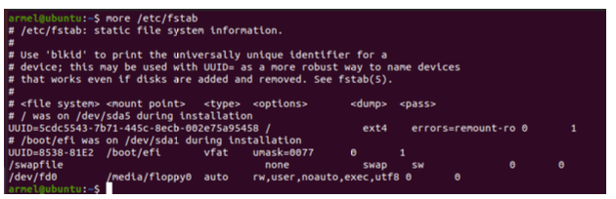
Comprendre le fichier /etc/fstab
rw: L'appareil sera monté en lecture/écriture
exec: Autoriser l'exécution des fichiers de ce volume en tant
que programmes
auto: Monter automatiquement l'appareil au démarrage
nouser: Seul root est capable de monter le système de fichiers
async: La sortie vers l'appareil doit être asynchrone
defaults : attribuera les options utiles
mount –a #permet de monter tous les volumes crées dans fstab

Slide 11
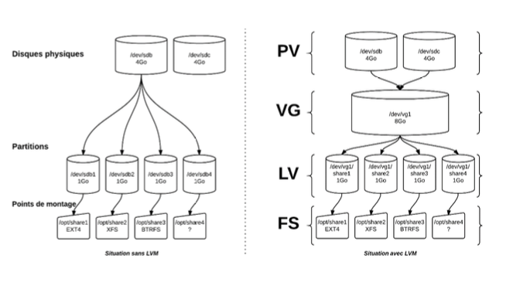
Les volumes logiques (LVM)
Vg : Espace de nom attribué à tous les volumes logiques et
Physiques
Pv : disque dur physique ou virtuel membre d’un vg
Lv : similaire aux partitions mais peuvent s’étendre

Slide 12
Créer des volumes physiques et des groupes de volumes
Toutes ces étapes sont à faire dans l’ordre
• apt install lvm2 –y # Installation d’lvm
• sudo pvcreate /dev/sdb # Permet de configurer un disque à utiliser LVM
• sudo pvdisplay # Affiche les volumes physiques
• sudo vgcreate vg-test /dev/sdb # on crée un volume groupe et on affecte le volume /dev/sdb à ce groupe de volume
• sudo vgdisplay # affiche liste des vg et des pv membres de ce vg

Slide 13
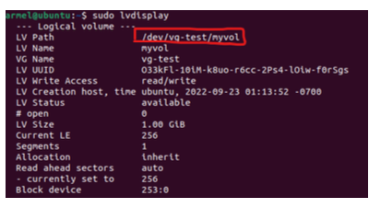
Créer des volumes logiques
• sudo lvcreate –n myvol –L 1g vg-test #l’option L permet de définir la taille du disque virtuel, n pour le nom du lv
• sudo lvdisplay
Formater le volumes logiques :
• sudo mkfs.ext4 /dev/vg-test/myvol

Slide 14
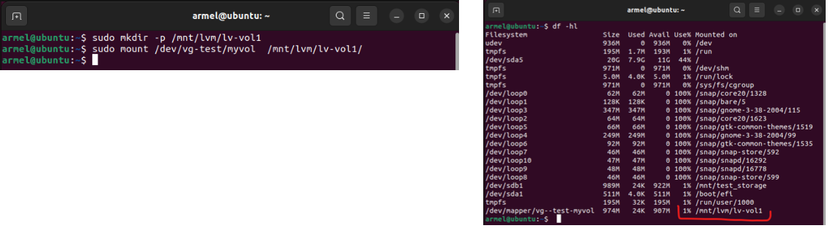
Monter un volume logique sur un système de fichiers

Slide 15
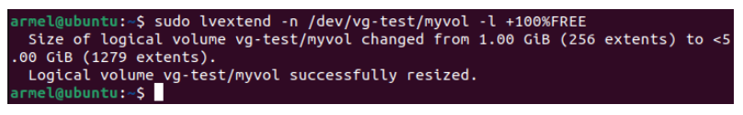
Etendre la taille d’un volume logique
• sudo lvdisplay
• sudo lvextend -n /dev/vg-test/myvol -l +100%FREE #+100%FREE c'est l'argument qui a précisé que nous voulons utiliser la totalité de l'espace restant pour le volume logique
• ATTENTION ! Si plusieurs pv sont associés au lv, le lv demandera le reste d’espace disponible de tous les pv
• df –h n’affiche pas la nouvelle taille du volume logique pour qu’elle raison ?

Slide 16
• sudo resize2fs /dev/mapper/vg--test-myvol
• Refaire un df–h

Slide 17
Ajouter d’autres pv à un vg
• sudo vgextend vg-test /dev/sdc
• sudo vgextend vg-test /dev/sdd
• sudo vgextend vg-test /dev/sde
Ajouter un espace supplémentaire à un volume logique
• sudo lvextend -L+10g /dev/vg-test/myvol # ajout de 10go supplémentaire à myvol1. on peut aussi écrire 10GB
• sudo resize2fs /dev/vg-test/myvol1
Suppression des volumes avec LMV
• sudo lvremove vg-test/myvol
• sudo vgremove vg-test

Slide 18
Avez-vous des questions ?
🤔

